Slide 1
Macroeconomía y Políticas Públicas
2022 Segundo Semestre
Rafael Plaza
Prohibida su reproducción total o parcial

Slide 2
RECORDAR
Crecimiento, ciclo, escollos y políticas
El CE se asemeja a un velero en alta mar que enfrenta dos escollos formidables: el desempleo y la inflación.
Hemos visto que en el escenario de una economía a corto plazo, el crecimiento no es uniforme, está jalonado de altibajos (años buenos, años malos).
Esta sucesión o alternancia de fases de expansión (crecim. positivo) y recesión (crecim. negativo) configura el ciclo económico.
Sabemos que los ciclos económicos son inherentes a las economías de mercado.
Una forma de explicarlos es sostener que las empresas y familias –los agentes económicos- toman decisiones de ahorro (S) e inversión (I) sin consultarse unos a otros, lo que provoca desajustes en la O y D; y, como consecuencia, altibajos en la producción (P) y el empleo (E).
Desde la segunda posguerra mundial, las políticas de estabilización (monetaria y fiscal) y la política económica (PE) en general se han abocado a tratar de mitigar la amplitud de dichas fluctuaciones y así obtener un CE lo más constante posible.
Desventajas potenciales de la PE: mal diagnóstico, mal diseño, mala implementación y tardanza de su efecto.
Instrumento/concepto útil: el Crecimiento Potencial (CrP).

Slide 3
Crecimiento potencial (CrP)
Vimos que el PIB potencial = PIB real con pleno empleo (de factores productivos, especialmente del factor trabajo en el corto plazo).
Se trata entonces, en el corto plazo, de alinear el PIB/prod/crecim. real con el potencial. Esta dinámica se asemeja a la de funcionamiento de un motor.
Pero si en ese empeño el crecimiento real supera al potencial, porque la economía esta muy dinámica, va demasiado rápido, en el corto plazo los factores productivos escasearán, no tendrán el tiempo suficiente para adaptarse y sus precios subirán: se generará inflación. En este caso se dice que la economía muestra signos de “recalentamiento”; y, por lo mismo, los instrumentos de política económica (PE) se enfocarán a “enfriarla”.
Si por el contrario el crecimiento no alcanza su potencial, esto es, la productividad va demasiado lento que no basta para absorber la mano de obra disponible (factor trabajo), se generará desempleo. Y en este caso diremos que hay un “enfriamiento” de la economía a la que hay “animar” con instrumentos adecuados de PE.

Slide 4
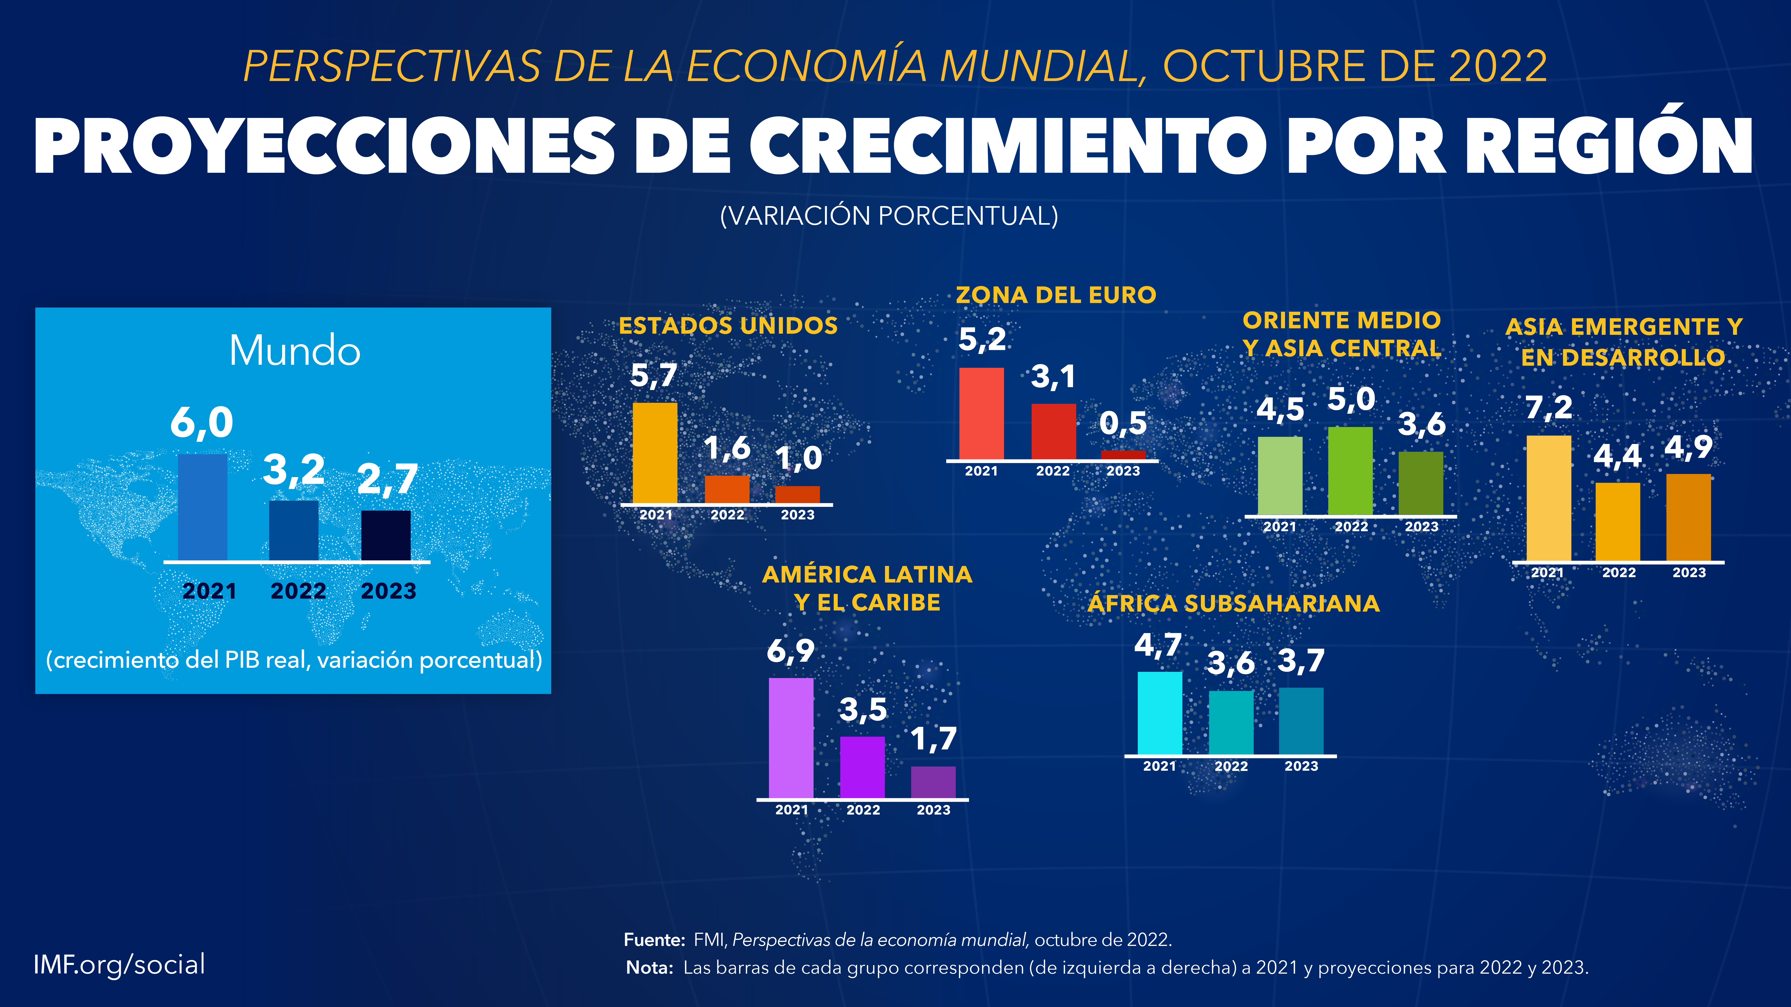
Proyecciones de crecimiento FMI 2022

Slide 5
Crecimiento potencial (CrP)
Así, si el crecimiento es muy rápido se genera inflación; pero si es muy lento, desempleo.
Parece entonces existir un número áureo, un ritmo mágico de crecimiento que permita evitar aquellos dos escollos de manera estable.
Ejemplo: El CrP se parece mucho a la experiencia de beber bebidas alcohólicas.
  Todos sabemos que existe un límite (CrP) al cual uno se aplica (CE real),
  pero también sabemos que no es un límite fijo sino que depende de muchas variables: varía de persona a persona (mutatis mutandi economías), varía con el tiempo (CE 2% de ayer no es lo mismo que 5% de hoy), con el consumo (y cualquier otra variable del cálculo del PIB: inversión, gasto público y otros) etc; y
  que cuando se ha traspasado (dicho límite) es generalmente demasiado tarde ya para volver atrás (espiral inflacionaria, por ejemplo)
  y que todo lo que uno haga para remediar la resaca inevitablemente va a tomar tiempo en surtir efecto (efecto normalmente retardado de las políticas económicas; excepto las de shock).

Slide 6
Crecimiento potencial (CrP)
Así, podemos definir el Crecimiento/productividad potencial como: el ritmo al que puede crecer una economía durante un período de tiempo no demasiado corto (una década, por ejemplo) sin aumentar ni la inflación ni el desempleo.
Afortunadamente, lo que sí sabemos es que los límites del CrP tienen que ver con la oferta. Porque el CrP está restringido por la Q de FP a mano que, por definición, es la oferta (O).
Así, los objetivos de políticas económicas de oferta son los que tratan de aumentar la capacidad productiva de la economía, aumentar el CrP en un horizonte más largo de tiempo (LP).

Slide 7
Crecimiento potencial (CrP)
Pero ya sabemos que la tasa de crecimiento real (PIB real) de una economía de mercado -en el corto plazo- fluctúa de forma irregular en torno a su prod/crecim. potencial.
Siendo, entonces, el objetivo de las políticas económicas (monet. y fiscal) tratar de influir sobre la demanda (D) para mantener la tasa de crecimiento del PIB lo más cerca posible de su potencial. De aquí su nombre de “políticas de estabilización”.
Volviendo al símil inicial de la navegación, podemos decir que –a corto plazo- la economía navega impulsada por variaciones de la demanda (y el empeño es sortear exitosamente los escollos del desempleo y la inflación).

Slide 8
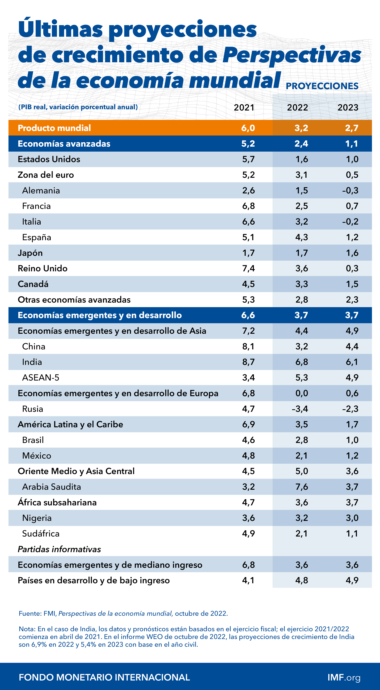
Crecimiento potencial (CrP)

Slide 9
Crecimiento y nivel general de precios
Inflación y deflación.
¿Cuánto valen realmente las cosas?. Combinación de precios de las cosas (incluido el precio del dinero), nivel general de precios promedio y el efecto del tiempo (ciclo económico).
En la consideración simple de una economía, todo tiene precio.
El dinero mismo tiene un precio: la tasa de interés (TI).
Los precios de todas las cosas pueden promediarse, arrojando un nivel general de precios promedio.
El nivel general de precios promedio fluctúa a lo largo del tiempo (o de un ciclo económico, si se quiere).
La medición de tales fluctuaciones es normalmente anual => Tasas.

Slide 10
Crecimiento y nivel general de precios
Inflación y deflación.
La tasa representativa del NGP puede fluctuar en dos direcciones:
  Si aumenta, hay inflación (tasa positiva): aumento del nivel general de precios.
    Hoy se suele asociar a la inflación con algo malo porque es cierto que erosiona el poder adquisitivo y con éste el nivel de vida; pero no siempre fue así…
    El mismo Keynes, por ejemplo, alabó el alza de precios como un estímulo para el aumento de la producción.
  Si disminuye, deflación (tasa negativa): disminución del nivel general de precios.
    El costo de la deflación es aún peor, como quedó demostrado en la Gran Depresión.

Slide 11
Inflación
La inflación es un fenómeno en verdad reciente, post II Guerra Mundial.
Definición: inflación es el aumento del NGP; o, en otros términos, el aumento generalizado de los precios.
El ritmo de dicho aumento es lo que mide el índice o tasa de inflación (headline inflation HI = IS + IR, según se verá). En el caso de Chile, el IPC.
El IPC es un índice de inflación, a través de la variación del nivel promedio de precios de una canasta (más o menos amplia o comprensiva) de bienes y servicios finales (esto es, no intermediarios y de consumo familiar, no industrial).
La canasta la conforman un grupo de bienes y servicios, cuya importancia es relativa entre unos y otros, que no sólo varía con el tiempo sino también con el nivel de renta de un país (bienes de primera necesidad, por ejemplo).

Slide 12
Tipos de tasas de inflación
La suma de IS + IR = HI
Inflación subyacente (IS)
Inflación residual (IR)
También conocida como inflación tendecial (core inflation).
Aquella que mide el ritmo de aumento del NGP de la canasta de bienes y servicios finales de consumo familiar.
Excluidos los alimentos no elaborados (ANE) y los bienes y servicios energéticos (ENE) que hacen posible la transformación de los primeros.
La demanda de aquellos bienes dice mucho de la coyuntura de la economía (demanda bastante elástica).
En efecto, mide la “temperatura” de la economía (“caliente” o “fría”).
  Δ+ cuando la activ. econ, crece/se calienta.
  Δ- cuando la activ. econ. decae/se enfría.
Aquella que se enfoca separadamente en el ritmo de aumento del NGP de ANE y ENE.
La demanda de estos bienes y servicios (ANE y ENE) no depende de la coyuntura de la economía (demanda bastante inelástica; por eso se los excluye de la IS).
De hecho, la demanda de ANE y especialmente ENE puede ser muy dependiente de la D u O de otros países (commodities), con lo cual se relacionan con el comercio internacional y la balanza comercial (I-X, componente del PIB).

Slide 13
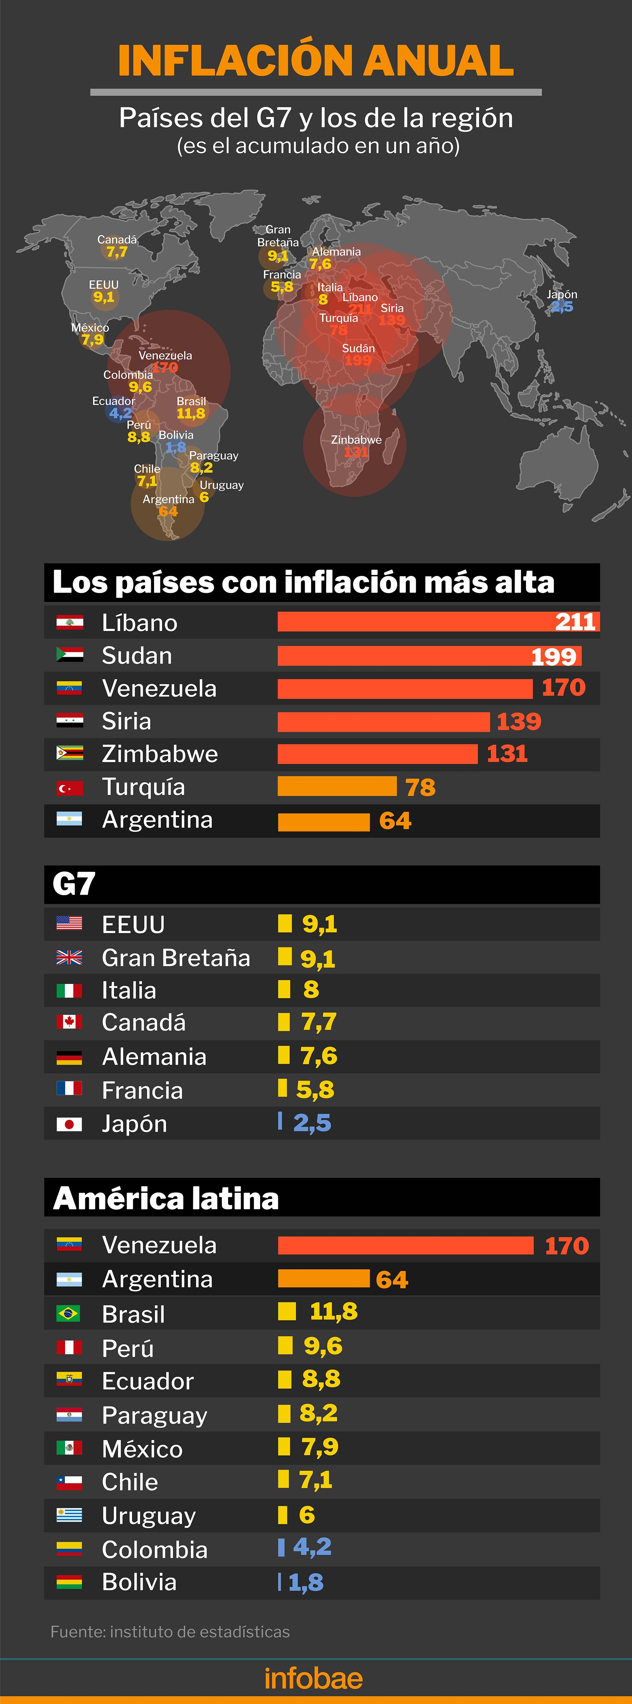
Efectos de la inflación

Slide 14
Efectos de la inflación
Es un índice del costo de la vida.
Erosiona el poder adquisitivo. Ej.: sueldos, pensiones y demás prestaciones de seguridad social.
De aquí la necesidad de indexación o ajuste al fin de cada año.
La inflación tiene un costo.

Slide 15
Costo de la inflación
Inflación como fenómeno reciente. Causas probables:
  Gran depresión. Foco en mantenimiento de niveles de empleo, más que en estabilidad de precios.
  Abandono del patrón oro en período de entreguerras mundiales.
En relación con el costo, hay que distinguir:
  Inflación moderada: Los costos son mínimos.
  Hiperinflación: Costo altísimo.
Responsable de la lucha contra la inflación: Banco Central, la autoridad monetaria. Objetivos relacionados de su política:
  Evitar que la inflación moderada se transforme en hiperinflación.
  Por lo tanto, evitar las espirales inflacionarias.

Slide 16
Hiperinflación
Hiperinflación (HI): Fenómeno económico en el cual los precios (el NGP) comienzan a subir cada vez más deprisa.
Se habla de HI cuando la tasa mensual de aumento del NGP supera el 50% (según el modelo de HI extrema de Phillip Cagan, 1956, Columbia); otros, menos extremos, al rebasar el 25% mensual.
Ejemplos históricos: Alemania (949% tasa media, 4 años > 100% y 11 años > 50%), Polonia (33%), Brasil (22,4%). Empresas alemanas pagaban a sus trabajadores por hora.
Ejemplos actuales: Argentina (54,4% tasa interanual, 25,1% acumulado desde Enero 2019), Venezuela (2.500.000% en 2018 y 10.000.000% proyectada para 2019).
Consecuencias:
  Desaparición de la moneda => parálisis de una economía de mercado => pérdida en eficiencia (costo eficiencia).
  Pérdida de poder adquisitivo.
  Pérdida de valor reflejada, asimismo, en el tipo de cambio.
  Costos sociales, además, repartidos desigualmente.
  Resultado de detener HI: normalmente, fuerte recesión.

Slide 17
Hiperinflación en Chile
Inflación en 1969 (Frei R-T): 36,5%
Unidad Popular (UP, 1970-1973). Plan Vuskovic (Ministro de Economía, Pedro Vuskovic).
HI en UP: 606% general y 342% al final del mandato.
Tras el derrocamiento de Allende, shock treatment.
  Reducción del gasto público en 20%.
  Despido 30% de empleados públicos
  Aumento temporal del IVA.
  Privatizar la mayor parte de las empresas estatales, menos CODELCO.
  Liquidar los sistemas de ahorro y de préstamos para vivienda.
  Restricciones a la sindicalización.
  Modificación de legislación laboral.
Ministerio de Hacienda (Jorge Cauas), Ministerio de Economía (Sergio de Castro, Chicago Boy), y Banco Central (Pablo Barahona).

Slide 18
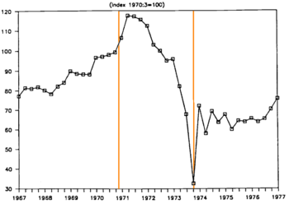
Hiperinflación en Chile
El panorama desde los salarios.
Salarios reales en Chile 1967 - 1977

Slide 19
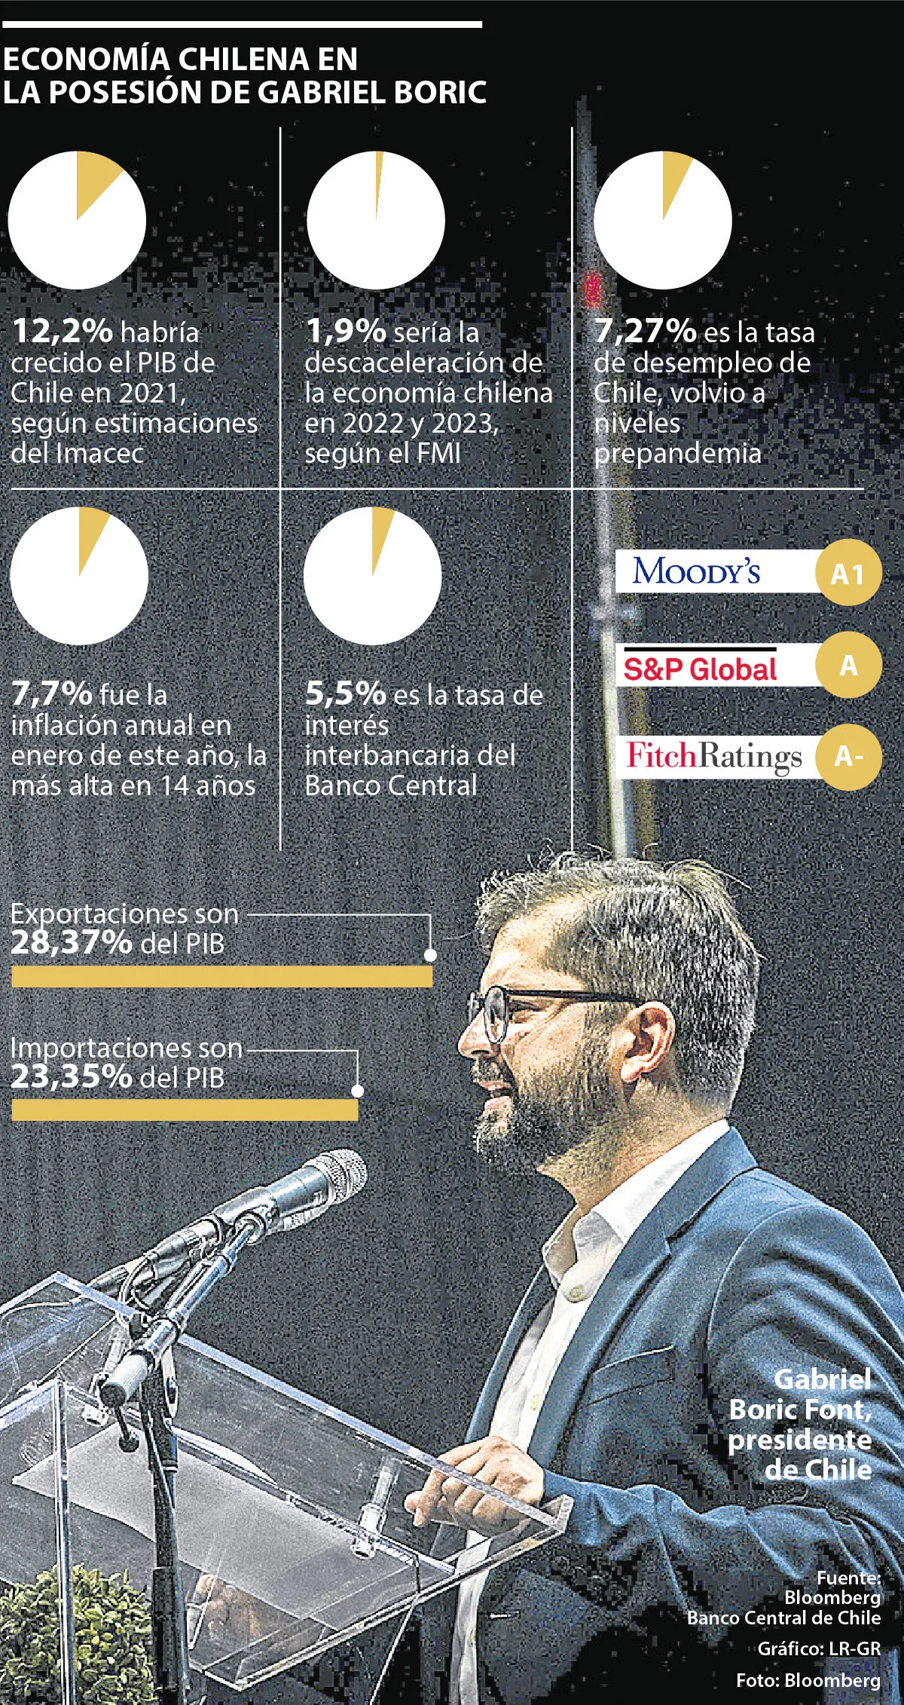
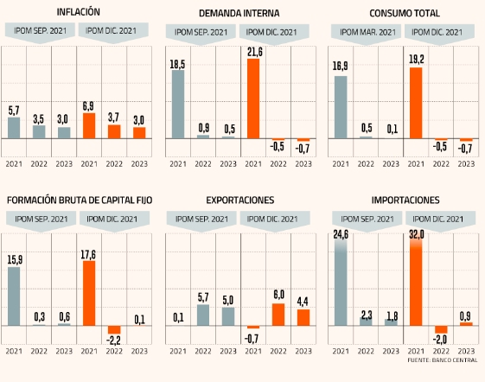

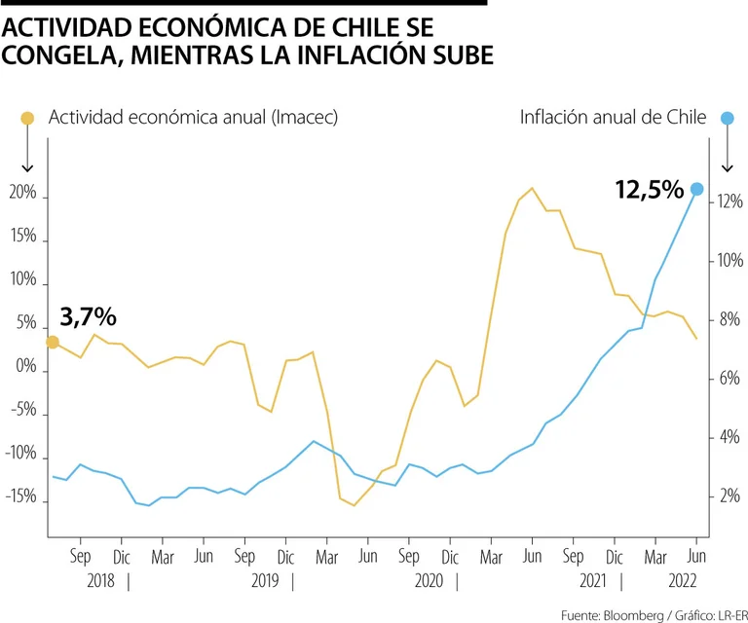
Economía de Chile
2022

Slide 20
Espiral inflacionaria
1,2,3 y vuelta a empezar…
¿En qué circunstancias una inflación moderada puede acelerarse y degenerar en hiperinflación?.
Economía simple: 3 agentes (empresas, sistema financiero (SF): Banco Central y comerciales, y trabajadores).
Primer Supuesto: Factor exógeno inicial que aumenta costos de las empresas. Ej.: sube el precio del petróleo importado.
Paso I: Empresas deben decidir cómo reaccionar al aumento de costos. Depende de su poder de mercado, elasticidad de su oferta, naturaleza del bien (primario, secundario, sustitutivo, complementario, etc) y de la situación económica general. Las opciones son dos:
  Asume dicho aumento vía reducción de margen de utilidad; o
  Traspasa el aumento de costo vía aumento de precio.
Si la mayoría de las empresas reaccionan traspasando a precios habrá entonces una tendencia al aumento de precios. Para que esta tendencia se materialice, el sistema financiero debe debe aumentar asimismo el financiamiento, ampliando líneas de crédito a sus clientes: las empresas.

Slide 21
Espiral inflacionaria
1,2,3 y vuelta a empezar…
Explicación: Un empresario individual cree que podrá traspasar a precios su aumento de costo, pero eso es en el futuro. Por de pronto necesita, demanda (más) financiamiento para pagar sus insumos (que hoy salen más caros).
Paso II: Si la mayoría hace lo mismo, el SF registrará un aumento de la D por financiamiento. El SF tiene ahora dos opciones:
  No aumentar el volumen de crédito. Quizá aversión a mayores riesgos, límites del BC, trabas regulatorias, altos costos de transacción quizá, impedirá que se concrete la tendencia al alza de precios (NGP). Efecto colateral potencial: suspensión de pagos de las empresas a sus proveedores, problemas transitorios de caja, etc.
  Aumentar el volumen de crédito. Se materializará la tendencia y se producirá un aumento del NGP.
Paso III: Último eslabón, los trabajadores, sus salarios. Ellos han tomado nota del aumento del costo de la vida y al momento de negociar sus condiciones salariales podrán optar:
  Aceptar una reducción del poder adquisitivo de sus salarios (un menor salario real); o
  Exigir un aumento salarial que les permita mantener su nivel de vida. Si ésta es la opción, el resultado es un nuevo aumento del costo de las empresas. Y se cierra el bucle, volvemos al inicio y ya tenemos la espiral, que se alimenta sí misma y la inflación se acelera.
  Efecto de la sindicación: normalmente mayor poder negociador => mayor inflación. Economías con alta sindicación son normalmente más inflacionarias.

Slide 22
Espiral inflacionaria
1,2,3 y vuelta a empezar…
Segundo supuesto: Ya no aumentan los costos (factor exógeno, primer supuesto); sino que aumenta el dinero circulante, aumenta la oferta monetaria.
Recordar ejemplo de Milton Friedman sobre el dinero bajo la almohada, doblado día a día, para ejemplificar la relación entre la Q de dinero y el NGP.
La afluencia súbita y numerosa de consumidores terminaría haciendo subir los precios.
¿Cuándo, en qué punto se manifiesta una espiral inflacionaria?. Pocos estudios al respecto; pero hay cierto consenso que es más probable que aparezcan con tasas de inflación superiores al 10%.

Slide 23
Espiral inflacionaria
1,2,3 y vuelta a empezar…
Rasgos relevantes del proceso:
  Factores exógenos y/o endógenos involucrados.
  Resultado de las decisiones conjuntas de empresas, sistema financiero (bancos comerciales), autoridades monetarias (Banco Central) y fuerza de trabajo. Eso sí, no todos con la misma influencia relativa.
  Para que el proceso se inicie es necesaria la colaboración de todos; de lo contrario, el proceso se detiene antes de alimentarse a sí mismo.
  Rol del SF. El proceso no puede continuar si progresivamente no va aumentando el crédito/financiamiento en el sistema.
  Rol del BC: Tiene la potestad de detener el proceso, pues ejerce control control sobre el volumen del crédito que puede conceder a la banca comercial.
  Los grandes actores aquí son las empresas y los trabajadores. Ambos desean mantener su poder adquisitivo frente a variables exógenas o endógenas. Pero ambos fallan y la inflación se acelera, terminando todo en una recesión que les perjudica a ambos.

Slide 24
Desinflación o desaceleración
El costo de la inflación.
¿Cuál es el costo de la inflación?.
Hay buenas razones para evitar/prevenir las E.I. Ello implica fijar un límite a la inflación tolerable.
Una inflación moderada es manejable, hasta estimulante; pero una inflación excesiva y/o descontrolada tiene un altísimo costo: el de la desinflación o desaceleración que será necesaria para hacer retornar los el precios (el NGP) a su cauce, en otros términos, el costo de la inflación es el del menor crecimiento y mayor desempleo de ralentizar la economía.
La desinflación, nótese, no es una recesión económica; sino un “enfriamiento” de la actividad económica, una caída deliberada del producto en casos calificados y graves para prevenir o detener la aceleración de la inflación.

Slide 25
Inflación y dinero. Oferta monetaria
Recordar:
  Supuesto II de aparición de la espiral inflacionaria (EI) y la “posible” relación entre QD y NGP. Ejemplo lógico de Friedman, quien creyó que dicha relación era exacta.
  Que la inflación es un fenómeno monetario. No un tema de precios relativos, como en la isla de R. Crusoe.
  Flujo de economía circular y formas de cálculo del PIB.
¿Existe, entonces, una relación exacta entre QD y NGP?. Para responder es necesario determinar qué es el dinero.
Algunos explican el fenómeno del dinero viendo en él un título , un doc. Que da derecho a adquirir un trozo del PIB de un país. Así, si Δ+ el número de esos títulos, sin aumentar simultáneamente el PIB, lo que Ud. podrá comprar será una porción cada vez menor del PIB, que es precisamente lo que ocurre cuando sube el IPC (nuestro índice de inflación).

Slide 26
Políticas de estabilización macroeconómica
    Las políticas de estabilización (PE) que se orientan a la consecución de los objetivos macroeconómicos (crecimiento, alto nivel de empleo, estabilidad del NGP, etc) y que tienden a estabilizar la producción real en torno a la producción potencial morigerando la frecuencia, las fluctuaciones y la profundidad de los ciclos económicos.
    La producción real esta determinada, en el corto plazo, por la demanda agregada (DA). En cambio, en el largo plazo, el producto potencial lo está por la oferta agregada (OA).
    Hemos visto los componentes de la DA: consumo privado (familias), inversión (empresas), gasto público (gobierno) y saldo neto de comercio exterior (I-xM).
    Una política de estabilización apunta a mantener a raya a la inflación actuando sobre la demanda agregada y especialmente sobre la inversión (fundamentalmente, privada). Por ello se las conoce también como “políticas de demanda”.

Slide 27
Efecto de PE sobre la Inversión
    ¿Por qué sobre la inversión (I)?. Porque la I es particularmente sensible a la QD y al costo del financiamiento (es decir, al costo del crédito).
    Ejemplo: Si el BC Δ+ Tasa Interés => Δ+ costo del financiamiento (crédito) => Δ- Volumen de Inversión => moderación en la tasa de crecimiento del PIB y afectación del mercado del trabajo.
    De las PE, la PM es la que atañe y actúa por excelencia sobre el COSTO del financiamiento (crédito/tipos de interés) = inversión privada.
    Para entender el manejo de la PM y la estructura del sistema financiero (SF) hay previamente que entender la naturaleza del dinero y sus funciones en el sistema financiero

Slide 28
Dinero y sistema financiero
Recordar:
  Polémica sobre la relación entre QD y NGP. Ej.: M. Friedman y guerras europeas desfinanciadas => inflación y recesiones.
Pues bien, esa relación se basa en la naturaleza misma del dinero.
Si esa relación existiera pura y simplemente, lo más fácil para las PE y especialmente para la PM sería enfocarse, observar la QD (aumentándola para animar a la economía; o disminuyéndola, para contraerla).
Problema: Es que en la realidad esa sola relación se muestra errática, demasiado inestable para servir de guía de PM. Razón por la que los BC contemplan en sus análisis otras variables (IMACEC, tasa de desempleo, tasa de inflación, tasas de interés, etc) y no sólo la QD.

Slide 29
Políticas de estabilización macroeconómica
    Las PE más conocidas y generales son la política fiscal y la política monetaria (PM).
    La PM es aparentemente la más técnica y neutral, aunque igualmente se mueva entre intereses.

Slide 30
Política monetaria y
Bancos Centrales
Recordar:
  Relación dinero y PIB.
  Rol de los Bancos Centrales: Evitar la generación de espirales inflacionarias.
  ¿Cómo actúa la política monetaria (PM)?.
Regulando el volumen del crédito (VC), en ello consiste la PM.
  Si Δ+ VC (PM expansiva) = Δ+ ritmo activ. ec (anima, expande).
  Si Δ- VC = PM restrictiva = Δ- ritmo activ. ec. (enfría, contrae).
    Ejemplo EEUU 1974-1979 inflación superior a 10%
    Post 1979, Pres. FED. Paul Volcker.
    PM muy restrictiva, ergo, altas tasas de interés.
    Redujo la inflación a 4% en 4 años, y a 2% en 7 años.
    ¿Son conservadores los BCs?. Más bien prefieren estar en terreno seguro y hacer converger la tasa de inflación a rangos inferiores a 5%.

